Slide 1

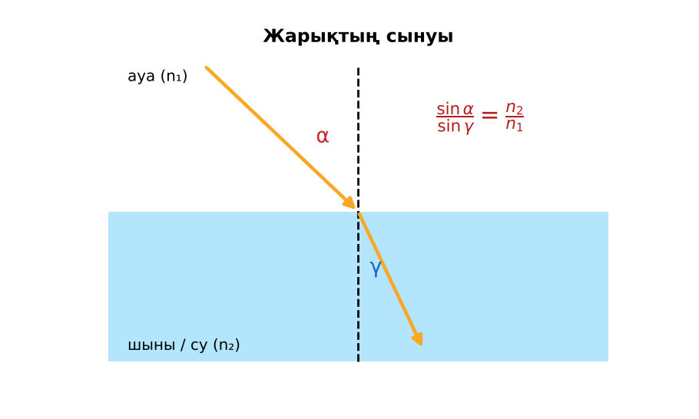
ФИЗИКА · 8-СЫНЫП · 59-САБАҚ
Бөлім: Арық құбылыстары
№ 10 зертханалық жұмыс. «Шынының сыну көрсеткiшiн анықтау»
Педагог: ______________________
Құндылық: Әділдік және жауапкершілік
Notes:
Сабақтың тақырыбы: № 10 зертханалық жұмыс. «Шынының сыну көрсеткiшiн анықтау». Бөлім: Арық құбылыстары. Ұйымдастыру кезеңі: сәлемдесу, түгендеу, бағалау парағын тарату. (Тақырып пен сурет шертілгенде пайда болады.)

Slide 2

Сабақтың мақсаты
Сабақтың басы · 5 мин
Оқу мақсаттары (бағдарлама)
Сабақ соңында біз:
8.5.1.9 – экспериментте шынының сыну көрсеткiшiн анықтау;
8.5.1.10 – сыну көрсеткішінің анықталған мәнін кестелік мәндермен салыстыру және эксперимент нәтижесін бағалау
1
Шынының сыну көрсеткішін тәжірибеде анықтайды
2
Түсу және сыну бұрыштарын өлшеп, синустарын есептейді
3
Анықталған мәнді кестелік мәнмен салыстырады
4
Эксперимент нәтижесін бағалап, қателік көздерін атайды
Notes:
Мақсаттарды бір-бірлеп шертіп ашыңыз. Проблемалық жағдаяттан кейін осы слайдқа оралып, мақсатты оқушылармен бірге тұжырымдаңыз.

Slide 3


Білімді өзектендіру: «Иә – жоқ»
Сабақтың басы · 5 мин
«Толық іштей шағылу» тақырыбы бойынша 5 тұжырым оқылады, оқушылар «иә» (жасыл) немесе «жоқ» (қызыл) карточкасын көтереді.
Өткен тақырып: Толық іштей шағылу
Әділдік және жауапкершілік
«Ғылым таппай мақтанба» – Абай Құнанбайұлы.
Notes:
Әдіс: «Иә – жоқ». «Толық іштей шағылу» тақырыбы бойынша 5 тұжырым оқылады, оқушылар «иә» (жасыл) немесе «жоқ» (қызыл) карточкасын көтереді. Шерткенде құндылық пен дәйексөз шығады: «Ғылым таппай мақтанба» – Абай Құнанбайұлы.

Slide 4


Проблемалық жағдаят
Сабақтың басы · 5 мин
Біздің зертханадағы шыны пластинаның сыну көрсеткіші қандай? Кестедегі 1,5-ке сәйкес келе ме?
Болжамдарыңды айтыңдар! Бүгінгі сабақтың тақырыбы қандай болуы мүмкін?
Notes:
Проблемалық сұрақты оқып, болжамдарды тыңдаңыз. Шерткенде төменгі тапсырма шығады. Жауапқа сабақ соңында қайта оралыңыз.

Slide 5

Теориялық негіз
Сабақтың ортасы · 7 мин
n = sin α / sin γ.
Синустарды өлшенген кесінділер арқылы да табуға болады: n = AE/DC (бір радиусты шеңбер әдісі).
ε = |n − n_кесте| / n_кесте · 100%.
Шынының сыну көрсеткішін анықтау
Notes:
Әдіс: «Т-кесте». Мұғалім жаңа материалды түсіндіреді; оқушылар «Ұғым / формула – Мағынасы / мысал» Т-кестесін толтырады. Тармақтар шерткен сайын бір-бірлеп шығады – әрқайсысын талқылаңыз.

Slide 6

Негізгі формулалар мен ұғымдар
Сабақтың ортасы · 7 мин
n = sin α / sin γ.
1
ε = |n − n_кесте| / n_кесте · 100%.
2
Notes:
Формулаларды шертіп бір-бірлеп ашыңыз. Әр шаманың мағынасын, өлшем бірлігін оқушылардан сұраңыз.

Slide 7

Суретпен жұмыс
Сабақтың ортасы · 7 мин
Суретте не бейнеленген? Қандай физикалық шамалар мен заңдылықтарды көрсетеді? Өз сөзіңмен түсіндір.
Notes:
«Суретті оқу» тапсырмасы: оқушылар жұппен суреттерді сипаттайды, мұғалім жетекші сұрақтар қояды. Суреттер шерткенде кезекпен шығады.

Slide 8


Виртуалды зертхана: PhET
Сабақтың ортасы · 7 мин
Симуляцияны QR-код арқылы ашыңдар.
Параметрлерді өзгертіп, нәтижені бақылаңдар.
Қандай шама қалай өзгереді? Қорытындыны дәптерге жазыңдар.
Сілтеме: https://phet.colorado.edu/en/simulations/bending-light
PhET симуляциясы
Notes:
Симуляцияны интерактивті тақтада көрсетіңіз немесе оқушылар смартфонмен ашады. Тілді беттің жоғарғы жағынан ауыстыруға болады.

Slide 9


Құрал-жабдықтар
Сабақтың ортасы · 18 мин
Жазық параллель шыны пластина
Түйреуіштер (4)
Көбік тақта, ақ қағаз
Транспортир
Сызғыш
Қарындаш
Notes:
Алдымен қауіпсіздік ережелерін қайталаңыз. Құралдарды шерткен сайын көрсетіп, атауын оқушыларға айтқызыңыз.

Slide 10
Жұмыс барысы
Сабақтың ортасы · 18 мин
Пластинаны қағазға қойып, контурын сыз.
Бір жағынан 2 түйреуішті қадап, екінші жағынан оларды бір сызықта көретіндей 2 түйреуіш қадап.
Пластинаны алып, сәуленің түсу және сыну жолын сыз.
Перпендикуляр жүргізіп, α мен γ-ны өлше.
n есепте.
Тәжірибені басқа бұрышпен қайтала.
Notes:
Қадамдар шерткен сайын бір-бірлеп шығады. Топтарды аралап, кеңес беріңіз. ЕББҚ оқушыларына: ірі шрифтті (16–18) карточкалар, формулалар жадынамасы.

Slide 11

Өлшеу нәтижелерінің кестесі
Сабақтың ортасы · 18 мин
№ | α, ° | γ, ° | sin α | sin γ | n | n_орт | ε, %
Кестені дәптерге сызып, өлшеу нәтижелерін енгізіңдер. Есептеп, қорытынды жазыңдар.
Notes:
Кесте – оқушылардың жұмыс парағы. Нәтижелерді топтар тақтаға шығарып салыстырады.

Slide 12

Нәтижені талдау: деңгейлік сұрақтар
Сабақтың ортасы · 8 мин
С
В
А
С деңгейі
В деңгейі
талдау, бағалау
А деңгейі
қолдану
білу, түсіну
Деңгейіңді өзің таңда. А деңгейін орындасаң – В деңгейіне өт!
Notes:
Деңгейлер баспалдақ сияқты шерткен сайын шығады. Саралау «Таңдау» арқылы. ЕББҚ оқушыларына: ірі шрифтті (16–18) карточкалар, формулалар жадынамасы; белсенді рөл беру (уақыт сақшысы, материал таратушы).

Slide 13

А деңгейі: білу, түсіну
Сабақтың ортасы · 8 мин
А
Сыну көрсеткіші қалай есептеледі?
Жауабы: n = sin α / sin γ.
Notes:
Жауап кілті шерткенде ғана шығады – оқушылар орындап болғаннан кейін көрсетіңіз. А деңгейі: n = sin α / sin γ.

Slide 14
В деңгейі: қолдану
Сабақтың ортасы · 8 мин
В
Екі тәжірибенің орташа n-ін тап, салыстырмалы қателікті есепте.
Жауабы: Мысалы, n_орт = 1,48; ε ≈ 1,3%.
Notes:
Жауап кілті шерткенде ғана шығады – оқушылар орындап болғаннан кейін көрсетіңіз. В деңгейі: Мысалы, n_орт = 1,48; ε ≈ 1,3%.

Slide 15
С деңгейі: талдау, бағалау
Сабақтың ортасы · 8 мин
С
Нәтижеге әсер ететін қателік көздерін атап, дәлдікті арттыру жолдарын ұсын.
Жауабы: Транспортир дәлдігі, түйреуіштерді дәл қоймау; үлкен бұрыштар, бірнеше өлшеу.
Notes:
Жауап кілті шерткенде ғана шығады – оқушылар орындап болғаннан кейін көрсетіңіз. С деңгейі: Транспортир дәлдігі, түйреуіштерді дәл қоймау; үлкен бұрыштар, бірнеше өлшеу.

Slide 16


Бекіту: LearningApps викторинасы
Сабақтың соңы · 7 мин
1
n = ?
sin α / sin γ
2
Шынының n ≈ ?
1,5
LearningApps
3
α = 30°, γ = 19° → n ≈ ?
1,5
Notes:
Жауаптар жасыл белгімен шерткен сайын бір-бірлеп шығады. 1) sin α / sin γ; 2) 1,5; 3) 1,5. Онлайн нұсқасын LearningApps платформасында дайындаңыз (https://learningapps.org/).

Slide 17

Рефлексия: «Бес саусақ»
Сабақтың соңы · 7 мин
Бас бармақ – не білдім; балан үйрек – кімге көмектестім; ортан терек – көңіл-күйім; шылдыр шүмек – не қиын болды; кішкене бөбек – не үйрендім.
9–10 балл
Өте жақсы
7–8 балл
Жақсы
5–6 балл
Қанағаттанарлық
0–4 балл
Қолдау қажет
Notes:
Рефлексияны 2–3 минутта өткізіңіз. Бағалау шкаласы бойынша оқушылар өз балын анықтайды.

Slide 18

Үй тапсырмасы
Сабақтың соңы · 7 мин
А
А деңгейі
В
В деңгейі
С
С деңгейі
Жұмыс есебі.
Судың сыну көрсеткішін үйде бағалау.
Рефрактометр туралы хабарлама.
Notes:
Үй тапсырмасы сараланған: оқушы деңгейін өзі таңдайды. Kundelik.kz-ке енгізіңіз.

Slide 19
Сабаққа белсенді қатысқандарыңа рахмет!
«Ғылым таппай мақтанба» – Абай Құнанбайұлы.
Notes:
Сабақты қорытындылау.

